Slide 1
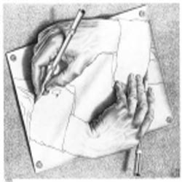
Тема урока
Его
величество эпистолярный жанр
Автор
Середина Маргарита Петровна,
учитель русского языка МОУ СОШ №7
г. Сальска
Ростовской области

Slide 2
Содержание
«…черные слова на белой бумаге – это душа нараспашку». (Г. Мопассан).
1. Возникновение
письменности
2. Для любознательных
3. История почты
4. Словарь
5. Конверт
6. Письмо
7. Задания

Slide 3
Возникновение письменности
«Язык» древних
Письмо в рисунках

Slide 4
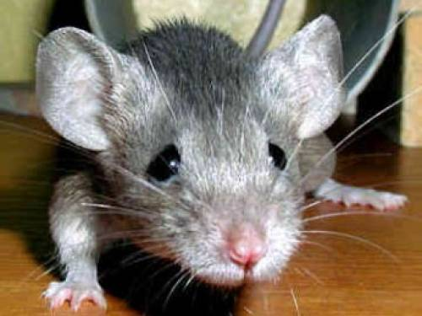
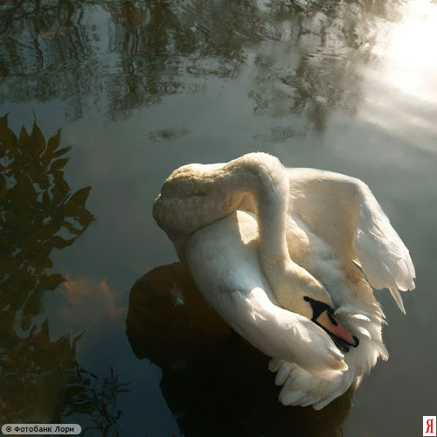
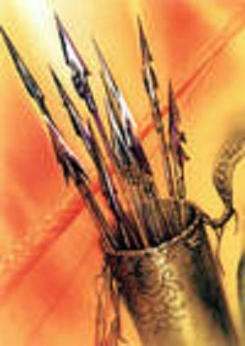
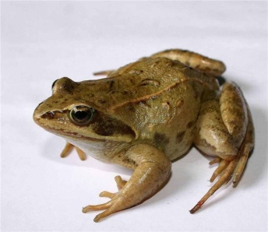
Возникновение письменности
Дары скифов
Предметное письмо

Slide 5
Для любознательных
ПРОТОПИСЬМЕННОСТИ
Описательно-изобразительный способ
Опознавательно-мнемонический способ
СОБСТВЕННО ПИСЬМЕННОСТЬ
Клинопись Протоклинопись
Шумерская клинопись
Нешумерская клинопись
Детерминативы в клинописи
Развитие слоговых знаков
Египетское письмо
Элементы фонографии в древнеегипетской письменности
Детерминативы в египетском письме
Влияние египетского письма на алфавитное письмо
Китайское письмо
Составные иероглифы
Сложные иероглифы
Японское письмо
Критское письмо
Письмо майя
Литература
Ссылки в Интернет

Slide 6
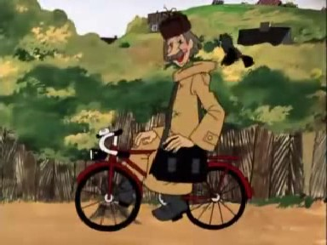
История почты

Slide 7
История почты
- узелковое письмо изобретение инков
- голубиная почта изобретена в древнем Риме
- пони-экспресс изобретение американских ковбоев
- барабанная почта в Африке
- корпоративная почта средних веков (почта духовно-рыцарских орденов, университетская, “почта мясников”), затем появилась частная почта (династия Таксисов)
- Станционная почта с гонцами изобретена в Персии при Кире в VI веке до н.э. и фактически существует до сегодняшнего дня в виде фельдъегерской службы при президенте РФ В.В. Путине.
- факельная почта в древней Греции, изобретение Полибия в 200 г. до н.э.
- электронная почта с 70-х годов ХХ века.
Виды почтовых сообщений

Slide 8
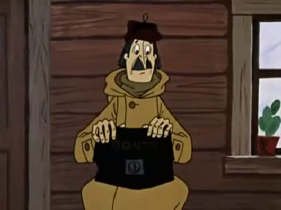
История почты
Виды почтовых пересылок

Slide 9
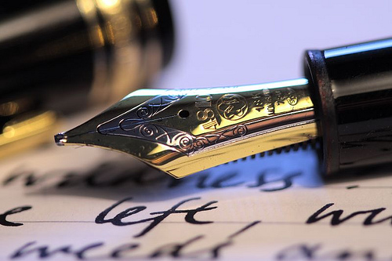
Словарь
ГРАМОТКИ– письма, которые писали друг другу люди, жившие в XVII и начале XVIII века на Руси.
«ПИСЬМОВНИК» – книга, изданная в Петербурге в 1822 году.

Slide 10
Словарь
ЭПИСТОЛА – «послание», перевод с латинского языка.
ПИСЬМО́ — эпистолярный жанр литературы, стихотворное или прозаическое обращение писателя к определенному лицу с постановкой какого-либо важного вопроса.
Другие слова
ПОСЛА́НИЕ — древнейший жанр монологической поэзии, большое стихотворение, в котором поэт, как бы беседуя с адресатом, высказывает свои суждения по какому-либо важному вопросу.

Slide 11
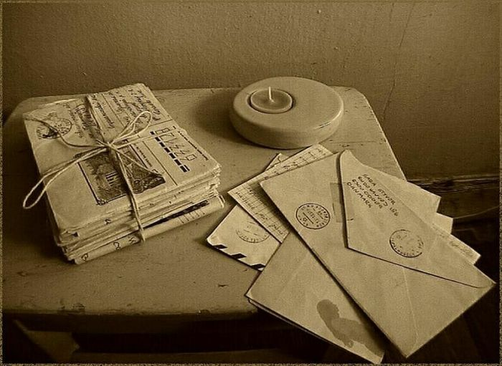
Почтовый конверт
КОНВЕРТ (от немецкого kuvert) - пакет из бумаги или полиэтилена для вкладывания, хранения и пересылки бумаг, плоских предметов и др. КОНВЕРТ (от фр. Couvert) - об(в)ертка, оболочка, сорочка письма; бумажная сумка. КОНВЕРТ (по Ушакову) - сложенный с четырех сторон углами пакетик из бумаги, в который вкладывают письмо для отправки.
«СОРОЧКА ПИСЬМА» – столь образное и точное определение дал почтовому конверту в своём Толковом словаре Владимир Даль.
Словарь

Slide 12
Почтовый конверт
Правила подписания конверта
От кого
Откуда
Оформление
Индекс места отправления
Кому
Куда
Индекс места назначения

Slide 13
Правила написания письма
Найдите приметы эпистолярного жанра.

Slide 14
Правила написания письма
Ваш текст
Найдите приметы эпистолярного жанра.

Slide 15
Правила написания письма
Ваш текст
Найдите приметы эпистолярного жанра.

Slide 16
Правила написания письма
Ваш текст
Найдите приметы эпистолярного жанра.

Slide 17
Правила написания письма
«Нельзя писать в пустоту. Работая, надо представлять себе того милого человека, которому ты рассказываешь все лучшее, что накопилось у тебя на душе и на сердце. Тогда придут сильные и свежие слова». К.Г.Паустовский
Запиши эпиграф в тетради

Slide 18
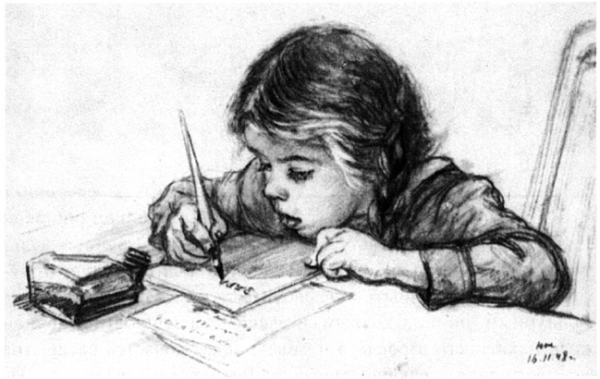
Правила написания письма
Любое письмо имеет автора (адресанта) и того, к кому обращено (адресата).
Формы письма:
1) традиционная (бумажная);
2) электронная (по электронной почте).
Зависит ли содержание письма от его формы?

Slide 19
Правила написания письма
Виды письма:
прошение
сообщение
извещение
напоминание
увещание
уведомление
благодарственное письмо
рекомендательное письмо
письмо из путешествия
поздравление
соболезнование
извинения и другие…
Определить характерные признаки данных писем

Slide 20
Правила написания письма
Части письма
1. Приветствие и (или) обращение – название того, кому предназначено письмо дата и местонахождение отправителя, . 2. Вступление – извинение, вопросы, отражающие интерес к жизни адресата, любезности в его адрес, пожелания. 3. Основная часть – изложение деловой или личной информации, интересующей адресата, предмет разговора, его связь с предыдущим письмом, просьбы, пожелания, предложения, приветы родным и знакомым и т.д. 4. Заключение – выражение уважения, любви, преданности, прощения, прощания. 5. Подпись. Дата и местонахождение отправителя, если не указаны в самом
начале.
Как основная часть письма влияет на форму приветствия и заключения?

Slide 21
Практические задания
Порешаем
Работа в тетрадях

Slide 22
В заключение
Друзья!
От всего сердца желаю вам удачи во всех начинаниях, веры в себя, надежных друзей и близких.
Vale!
Середина Маргарита Петровна.

